Slide 1
FINF4021
Opplegg for seminar 3,
28. februar 2024
Tema: Transformering av rettskilder
Dag Wiese Schartum, AFIN

Slide 2
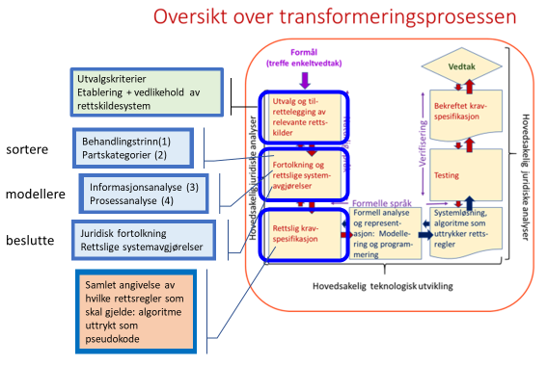
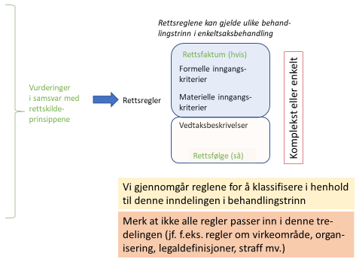
Rettskilder

Slide 3
Oppgave 1
Ta utgangspunkt i kapittel 1 – 5 i barnetrygdloven unntatt kap. 3, og tenk deg at dere skal lage et RBS for denne ytelsen
  Hvilke partskategorier finner dere?
  Finn bestemmelser som inneholder behandlingstrinn av typen:
    Formelle inngangskriterier
    Materielle inngangskriterier
    Vedtaksbeskrivelser
  Hvilken type behandlingstrinn er typisk for særlige partskategorier?
Oppgave 2
Prøv å sett opp et forslag til felles vilkårsstruktur (HVIS – SÅ mv.) for barnetrygdloven § 2 + særvilkår etter § 3 (kravet om «bosatt i riket» kan dere behandle summarisk)
Hvilke begreper i vilkårsstrukturen bør avklares?
Husk
Ikke alle bestemmelser i en lov kan klassifiseres etter systematikken «jus som ramme» og «jus som innhold» – dette er kategorier som kun representerer et utvalg av bestemmelser med stor betydning for systemutviklingen

Slide 4
Opplegg for seminaret:
Kort presentasjon av spørsmålene til gruppene (ca. 10.15 – 10.30)
Diskusjon i grupper av Oppgave 1 (ca. 10.30 – 10.50)
Kort gjennomgang i plenum av Oppgave 1 (ca. 10.50 – 11.00)
Diskusjon i grupper av Oppgave 2 (ca. 11.30 – 11.30)
Gjennomgang i plenum av Oppgave 2 (ca. 11.30 – 12.00)
Gruppene bør ha 3 – 4 personer. Det er en fordel om det både er folk i gruppen med bakgrunn i jus og forvaltningsinformatikk. Gruppene finner selv steder å sitte (i pauseareal, forelesningsrommet, eventuelt ledige kollokvierom mv.)

